Slide 1

REEMPLEO DE SEMILLAS:
NORMATIVA Y OBLIGACIONES
FRANCISCO JAVIER PECO PINTO
Director Técnico Asaja Cádiz
Jerez de la Fra, 23 de octubre de 2019

Slide 2

NORMATIVA
Comunitaria
Reglamento 1768/1995, de 24 de julio, por el que se adoptan normas de desarrollo de la exención agrícola contemplada en el apartado 3 del artículo 14 del Reglamento 2100/94.
Reglamento 2100/1994, de 27 de julio, relativo a la protección comunitaria de las obtenciones vegetales.
Española
Ley 30/2006, de 26 de julio, de Semillas y Plantas de Vivero y de Recursos Fitogenéticos.
Real Decreto 1261/2005, de 21 de octubre, por el que se aprueba el Reglamento de Protección de Obtenciones Vegetales.
Ley 3/2000, de 7 de enero, de Régimen Jurídico de la Protección de las Obtenciones Vegetales.
Real Decreto 1709/1997, de 14 de noviembre, por el que se regula el acondicionamiento de granos destinados a la siembra.
Decreto 3767/1972, de 23 de diciembre, por el que se aprueba el Reglamento General sobre Producción de Semillas y Plantas de Vivero.
Artículo 274 del Código Penal, sobre los delitos contra la propiedad intelectual e industrial.
Ley 24/2015, de 24 de julio, de Patentes.
Convenio
Convenio Marco de Colaboración sobre Reempleo de Granos para Siembra.

Slide 3

¿Cuándo hay que pagar por reutilizar la semilla?
¿Qué semillas puede el agricultor utilizar legalmente?: la excepción en beneficio del agricultor
La Ley 3/2000 de 7 de enero de Régimen jurídico de la protección de las obtenciones vegetales y el RD 1261/2005 de 21 de octubre por el que se aprueba el Reglamento de protección de obtenciones vegetales, entre otras normas, han regulado detalladamente la producción y comercio de semillas, así como los casos y excepciones en que el agricultor debe pagar por reutilizar su propia semilla.

Slide 4
¿Cuándo hay que pagar por reutilizar la semilla?
Los agricultores solo pueden proveerse de semillas por dos vías:
1º.- mediante la adquisición de semilla certificada en el mercado.
2º.- mediante reempleo de granos para siembra producidos por ellos mismos.
En ambos casos en principio los agricultores están obligados a remunerar (canon o royalty) al obtentor *. Si bien el art. 14 de la citada Ley 3/2000 define con claridad la denominada «excepción del agricultor», que se refiere a aquellos supuestos en los que los agricultores podrán utilizar el material vegetal producido en sus propias fincas para su uso en las mismas, sin necesidad de autorización del obtentor de la variedad utilizada o de realizar contribución económica al mismo.
*1. Se entiende por obtentor a los efectos de lo dispuesto en la presente Ley la persona que haya creado o descubierto y desarrollado una variedad, o sus causahabientes.
2. Se entenderá por derecho de obtentor, el conjunto de derechos que a su titular confiere el título de obtención vegetal de una variedad, de acuerdo con lo dispuesto en la presente Ley

Slide 5
Reempleo de semilla
Los agricultores están autorizados a utilizar con fines de propagación en sus propias explotaciones el producto de la cosecha obtenido de la siembra en ellas de material de propagación de una variedad protegida que haya sido adquirida lícitamente y no sea híbrida ni sintética.
a) A los efectos de esta Ley se entiende por «explotación propia», toda explotación o parte de ella que el agricultor explote realmente cultivando vegetales, tanto si es de su propiedad como si la administra bajo su responsabilidad y por cuenta propia, en particular en el caso de los arrendamientos.
b) Asimismo, se entiende por «agricultor», a toda persona física o jurídica, cooperativas, sociedades agrarias de transformación, sociedades mercantiles o cualquier otra admitida en derecho que figure como titular de la explotación, por administrarla bajo su responsabilidad y por cuenta propia.

Slide 6
Reempleo de semilla
Esta excepción se aplicará únicamente a las especies vegetales recogidas en el anexo 1 de la propia ley.

Slide 7
Reempleo de semilla: La excepción estará sujeto a las siguientes reglas:
a) No habrá restricciones cuantitativas en la explotación del agricultor cuando así lo requieran las necesidades de la explotación.
b) El producto de la cosecha podrá ser sometido a tratamiento para su siembra por el propio agricultor o por medio de servicios a los que éste recurra, debiéndose en todo momento garantizar la identidad del producto que se va a someter a tratamiento y del producto resultante del procesamiento.
c) Los pequeños agricultores no estarán obligados a pagar remuneraciones al titular de la obtención. Se considerarán pequeños agricultores aquellos que:
  Cuando explotan una superficie inferior a la necesaria para producir 92 toneladas de cereales por cosecha, independientemente de que en esta superficie se cultiven otras plantas. (art. 9 del Real Decreto 1261/2005, de 21 de octubre, por el que se aprueba el Reglamento de protección de obtenciones vegetales)
  Cuando se trate de patatas, los agricultores que cultiven patatas en una superficie no superior a la que sería necesaria para producir 185 toneladas de patatas por cosecha, independientemente de la superficie en la que cultiven otras plantas.

Slide 8
Reempleo de semilla: La excepción estará sujeto a las siguientes reglas:
d) Los demás agricultores están obligados a pagar al titular una remuneración, que será apreciablemente menor que la cantidad que se cobre por la producción, bajo licencia, de material de propagación de la misma variedad en la misma zona. La remuneración puede ser objeto de acuerdo entre las partes, en defecto de acuerdo será el 40% del royalty de la semilla comercial de la generación más baja. ( art. 10 Real Decreto 1261/2005, y Reglamento comunitario 1768/1995, de 24 de julio, por el que se adoptan normas de desarrollo de la exención agrícola contemplada en el apartado 3 del artículo 14 del Reglamento 2100/94).
  El importe de la remuneración que se obtenga de aplicar lo previsto en el apartado d) se reducirá nuevamente en un 50 por ciento cuando el agricultor que ha utilizado material vegetal de la variedad protegida se dirija al obtentor, bien directamente, bien a través de sus cooperativas agrarias, para comunicarle la cantidad de material de propagación utilizado, con objeto de efectuar el pago por el uso de la variedad, siempre que dicha cantidad resulte efectivamente pagada.
e) El control de la observancia de estas disposiciones será responsabilidad exclusiva del titular del título de obtención vegetal.
f) Los agricultores y los que presten servicios de acondicionamiento, facilitarán al titular del título de obtención vegetal, a instancias de éste, la información que considere necesaria.

Slide 9
Indemnización por daños y perjuicios
Quienes infrinjan los derechos de obtentor por:
a) Llevar a cabo alguna de las operaciones sin poseer la debida autorización del titular de la obtención vegetal.
    a) La producción o la reproducción (multiplicación).
    b) El acondicionamiento a los fines de la reproducción o de la multiplicación.
    c) La oferta en venta.
    d) La venta o cualquier otra forma de comercialización.
    e) La exportación.
    f) La importación
b) Utilizar, hasta el punto de crear riesgo de confusión, una designación idéntica o parecida a la denominación de una variedad protegida, si dicha designación se aplica a otra variedad de la misma especie o de una especie botánicamente cercana.
c) Omitir el uso de la denominación para una determinada variedad protegida o cambiar la citada denominación.
La indemnización de daños y perjuicios a favor del titular del título de obtención vegetal comprenderá no sólo el valor de la pérdida que haya sufrido y el de la ganancia que haya dejado de obtener, sino también el perjuicio que suponga el desprestigio de la variedad objeto del título de obtención vegetal causado por el infractor mediante una utilización inadecuada. La indemnización en ningún caso podrá ser inferior al beneficio obtenido por la persona que cometió la infracción.

Slide 10
Sanciones
Ley 3/2000, de 7 de enero
1. Las infracciones calificadas como muy graves se sancionarán con multas comprendidas entre 4.207,09 y 9.015,18 euros.
2. Las infracciones calificadas como graves serán sancionadas con multas comprendidas entre 1.803,04 y 4.207,08 euros.
3. Las infracciones calificadas como leves serán sancionadas con multas comprendidas entre 601,01 y 1.803,04 euros.
Además de las multas señaladas en el presente artículo, se ordenará el decomiso del material vegetal.

Slide 11
Sanciones
Ley 30/2006, de 26 de julio
1. Las infracciones calificadas como leves serán sancionadas con multas comprendidas entre 300 y 3.000 euros.
2. Las infracciones calificadas como graves serán sancionadas con multas comprendidas entre 3.001 y 30.000 euros.
3. Las infracciones calificadas de muy graves serán sancionadas con multas comprendidas entre 30.001 y 300.000 euros.
4. Cuando las infracciones pongan en peligro la salud humana, la de los animales o el medio ambiente, las sanciones se incrementarán en un 50 por cien.
5. En las infracciones graves y muy graves el límite superior de las sanciones podrá aumentarse hasta el doble del beneficio obtenido por el infractor, cuando este beneficio sea superior a dicho límite.
6. El límite mínimo de la sanción pecuniaria en ningún caso podrá ser inferior al beneficio obtenido por el infractor.

Slide 12
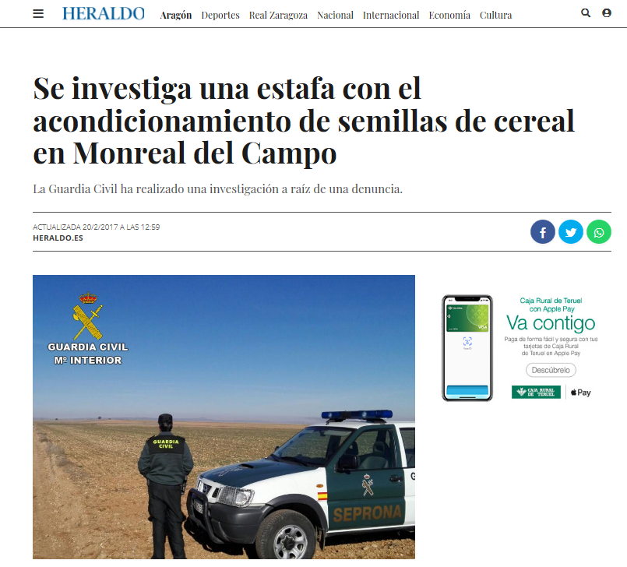
Sanciones

Slide 13
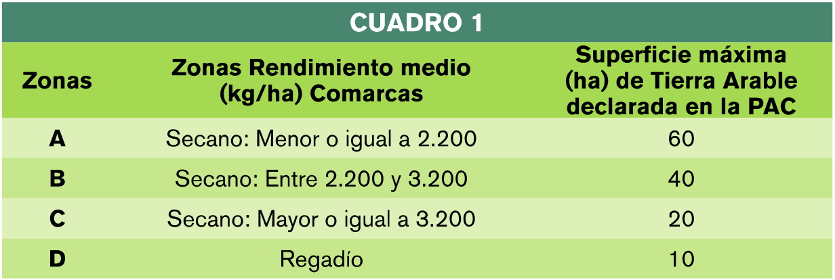
Aspectos clave del convenio y opciones de declaración por reempleo
Concreta la definición de la exención de los pequeños agricultores, a estos efectos, según las orientaciones de la propia Comisión Europea:
Simplifica la gestión al establecer una contribución única para todas las variedades protegidas: 12 €/t.
Modula la contribución en función de los rendimientos medios de la comarca.

Slide 14
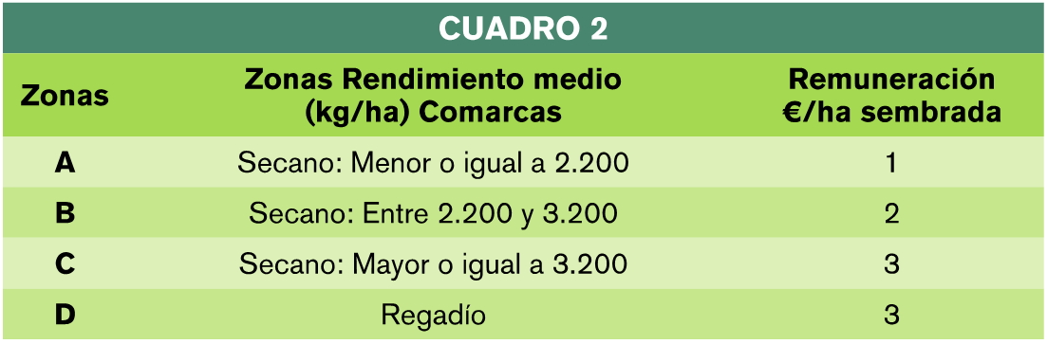
Aspectos clave del convenio y opciones de declaración por reempleo
1. Realizar el pago directamente, en el momento de la limpia, si el acondicionador tiene suscrito contrato de colaboración con Geslive (acondicionador colaborador). En este caso, el pago es independiente de la variedad y por importe de 12 €/t.
2. Declaración directa por el agricultor a Geslive (o al obtentor si no lo representa Geslive). El agricultor puede dirigirse directamente y realizar la declaración de las superficies que han sido cultivadas con grano de reempleo correspondiente a una variedad protegida, en base a lo cual Geslive girará la factura correspondiente. En este caso, el cálculo se realiza por superficie cultivada, según el cuadro 2 :

Slide 15
Aspectos clave del convenio y opciones de declaración por reempleo
Siguen existiendo otra vía posible:
1.- Si acondiciona en un establecimiento no suscrito mediante contrato de colaboración con Geslive, el agricultor recibiría directamente de Geslive (o del obtentor si no lo representa Geslive) la factura correspondiente sobre la base de la información facilitada por el acondicionador, tal y como establece la normativa. En este caso, el pago es independiente de la variedad y por importe de 12 €/t.

Slide 16
Variedades Protegidas Representadas por GESLIVE campaña 2017/2018

Slide 17
¡GRACIAS!
FRANCISCO JAVIER PECO PINTO
Director Técnico ASAJA Cádiz
curro@asajacadiz.org

Slide 18





http://www.asajacadiz.org/

